Slide 1
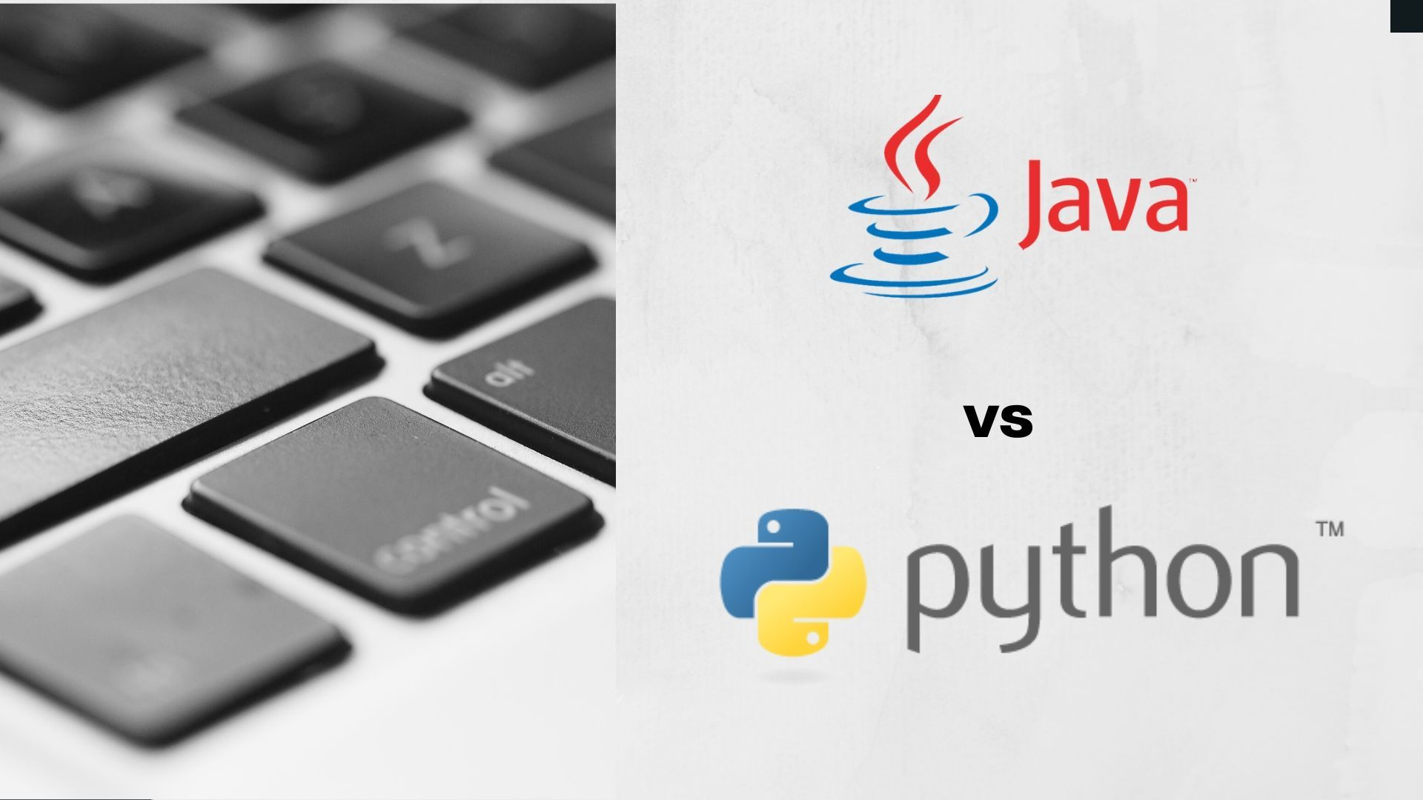

Bocar ANNE Novembre, 2024
Analyse comparative entre Python et Java

Slide 2

Plan
1
Introduction : Java & Python
2
Caractéristiques de Java & Python
3
Comparaison entre Java & Python
Cas d’utilisations : Java & Python
4
5
Conclusion

Slide 3
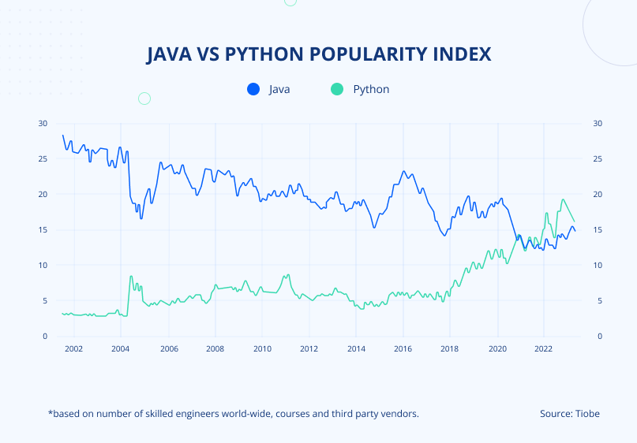
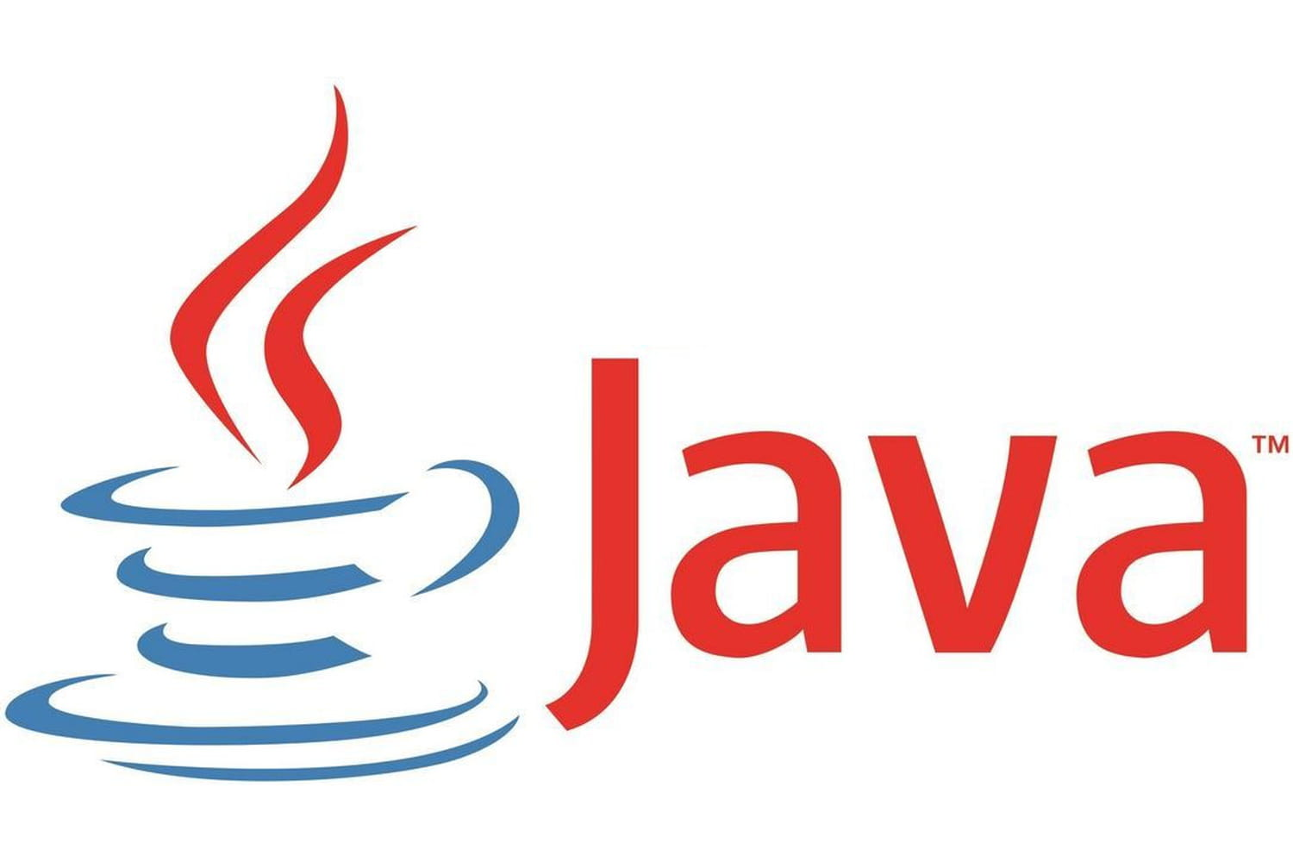
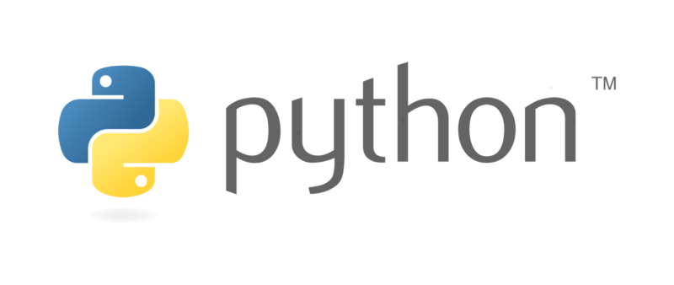
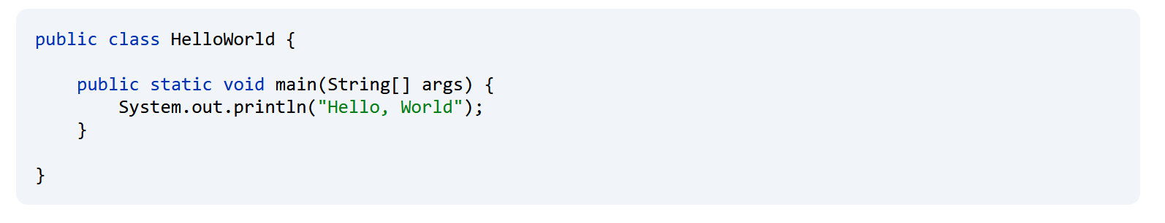
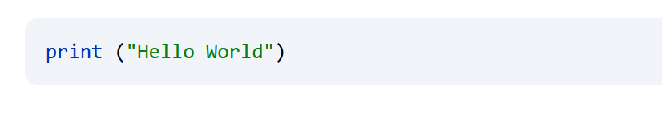
Introduction : Java & Python
Java est un langage de programmation généraliste à typage statique, connu pour son orientation objet, ses caractéristiques concurrentes et son principe "Write Once, Run Anywhere" (WORA). Il est né de la vision de fournir un langage indépendant de plateforme qui pourrait fonctionner sur n‘importe quel appareil, sous l‘égide de la machine virtuelle Java (JVM).
Python est un langage de programmation interprété, à typage dynamique et à usage général, connu pour sa syntaxe facile à lire et sa polyvalence. Né de la volonté de combler le fossé entre les langages de bas et de haut niveau, Python est devenu l‘un des langages préférés des développeurs pour diverses applications.
Exemple de code Java
Exemple de code python

Slide 4
Caractéristiques de Java
Caractéristique | Description | Avantages | Inconvénients
Orienté objet | Tout est un objet en Java. Cela favorise la modularité et la réutilisabilité du code. | Structure claire, facilite la maintenance, encourage la conception de logiciels réutilisables. | Peut complexifier les programmes simples.
Typé statiquement | Le type de chaque variable doit être déclaré avant son utilisation. | Réduit les erreurs à la compilation, améliore la lisibilité du code. | Moins flexible que le typage dynamique.
Compilé | Le code source est traduit en bytecode, qui est ensuite exécuté par la machine virtuelle Java (JVM). | Exécution plus rapide, meilleure performance. | Nécessite une étape de compilation supplémentaire.
Plateforme indépendante | Le bytecode Java peut s'exécuter sur n'importe quelle plateforme disposant d'une JVM. | Portabilité, déploiement facile sur différents systèmes d'exploitation. | Dépend de la présence d'une JVM.
Sécurisé | Dispose de mécanismes de sécurité robustes pour prévenir les attaques. | Protection contre les virus et les logiciels malveillants. | Peut limiter certaines fonctionnalités pour des raisons de sécurité.
Robuste | Gestion des exceptions intégrée, prévention des erreurs courantes. | Code plus fiable, moins de plantages. | Peut rendre le code plus verbeux.
Multithreading | Permet d'exécuter plusieurs threads simultanément. | Améliore les performances, réactivité des applications. | Complexité accrue de la programmation concurrente.
Grande bibliothèque standard | Fournit une vaste collection de classes et d'interfaces pour diverses tâches. | Accélère le développement, évite de réinventer la roue. | Peut être redondante dans certains cas.

Slide 5
Caractéristiques de Python
Caractéristique | Description | Avantages | Inconvénients
Orienté objet | Prend en charge la programmation orientée objet, mais de manière plus flexible que Java. | Structure claire, réutilisabilité du code. | Moins strict que Java en termes d'encapsulation.
Typé dynamiquement | Le type d'une variable est déterminé à l'exécution. | Plus flexible, rapidité de développement. | Peut mener à des erreurs d'exécution si le type n'est pas correctement géré.
Interprété | Le code est exécuté ligne par ligne par un interpréteur. | Facile à utiliser, cycle de développement rapide. | Peut être plus lent que les langages compilés pour des tâches intensives.
Multi-paradigme | Supporte la programmation impérative, fonctionnelle et orientée objet. | Flexibilité, adaptabilité à différents styles de programmation. | Peut rendre le code plus complexe à comprendre pour les débutants.
Grande bibliothèque standard | Fournit une vaste gamme de modules pour diverses tâches (mathématiques, web, etc.). | Accélère le développement, évite de réinventer la roue. | Peut être redondante dans certains cas.
Facile à apprendre | Syntaxe simple et lisible, proche du langage naturel. | Courbe d'apprentissage faible, communauté active. | Peut sembler moins performant que d'autres langages pour certaines tâches.
Caractéristique | Description | Avantages | Inconvénients
Orienté objet | Prend en charge la programmation orientée objet, mais de manière plus flexible que Java. | Structure claire, réutilisabilité du code. | Moins strict que Java en termes d'encapsulation.

Slide 6
Comparaison entre Java & Python
Java et Python sont deux langages de programmation populaires, mais ils diffèrent significativement. Java, avec sa syntaxe plus formelle et son typage statique, est souvent utilisé pour les grands projets d'entreprise et les applications nécessitant de hautes performances. Python, quant à lui, se distingue par sa simplicité et sa flexibilité, ce qui en fait un choix privilégié pour la data science, le machine learning et le développement web.
Les principales différences résident dans :
Aspect | Python | Java
Typage | Dynamique | Statique
Langage | Moins de code - pas besoin de typer les variables, celles-ci sont définies à l'exécution. | Plus de code, syntaxe stricte.
Syntaxe | Plus flexible - permet une personnalisation plus libre du blog. | Plus contrainte - offre moins d'outils de personnalisation.
Popularité | Plus populaire récemment | Moins populaire de nos jours
Performance | Le compilateur Python fonctionne à l'exécution, ce qui le rend moins agile. | La syntaxe statique de Java permet une compilation plus rapide et plus facile.
Vitesse | Développement rapide | Développement lent
Stabilité | Teste la syntaxe à l'exécution, ce qui peut être moins stable. | Plus stable - tout doit être revu et établi avant l'exécution, réduisant les risques de crash.
Apprentissage | Plus facile à apprendre | Prend plus de temps à apprendre
Applications | Calcul scientifique et numérique, apprentissage automatique. | Systèmes embarqués, applications web, solutions d'entreprise, applications de bureau avec interface graphique.
Syntaxe
Exécution
Utilisations typiques

Slide 7
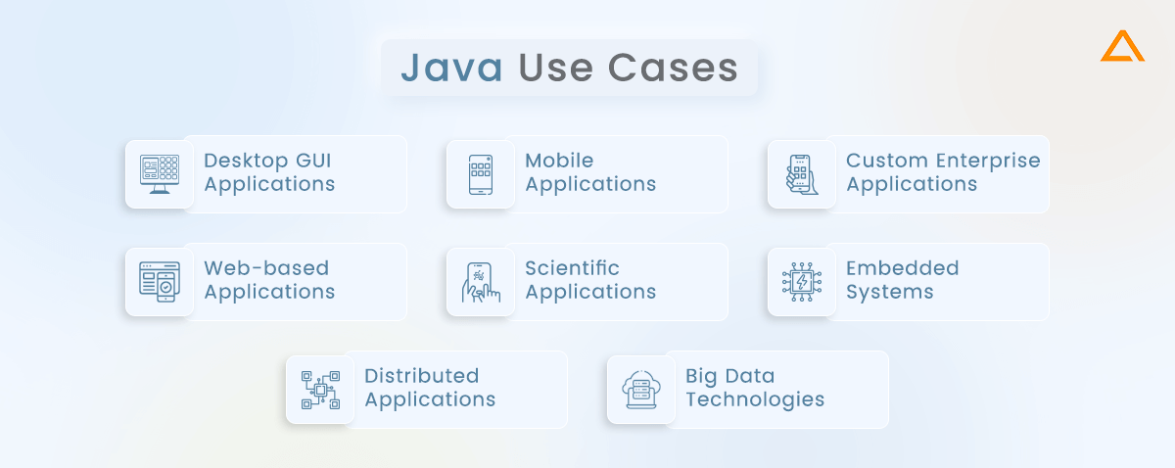
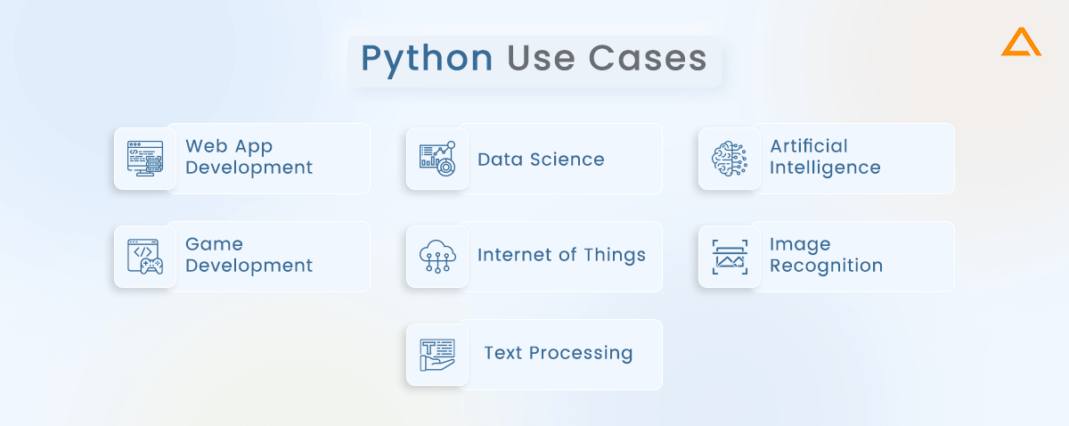
Cas d’utilisation : Java vs Python
Python, avec sa syntaxe simple et lisible, est devenu le langage de prédilection pour la Data Science et le Machine Learning grâce à ses nombreuses bibliothèques spécialisées. Il est également très populaire pour le développement web rapide et l'automatisation de tâches.
Java, quant à lui, est reconnu pour sa robustesse et sa portabilité, ce qui en fait un choix idéal pour les grands projets d'entreprise, les applications Android et les systèmes embarqués. Son écosystème riche et mature lui permet de gérer des charges de travail importantes et de garantir une grande stabilité.

Slide 8
Conclusion
Python et Java offrent des avantages distincts. Le choix idéal dépendra des besoins spécifiques de votre projet. Python, avec sa simplicité et sa flexibilité, est particulièrement adapté à la Data Science et au développement rapide. Java, quant à lui, excelle dans les applications d'entreprise grâce à sa robustesse et ses performances.
Le choix entre Python et Java est une décision stratégique qui doit être prise en fonction des spécificités de chaque projet. Si vous recherchez un langage facile à apprendre, avec une syntaxe concise et une communauté active, Python est un excellent choix. En revanche, si vous avez besoin d'un langage robuste, performant et capable de gérer des projets à grande échelle, Java reste une valeur sûre.
D'autres facteurs tels que la taille de l'équipe, les délais, le budget et les contraintes techniques devront également être pris en compte pour faire le bon choix

Slide 9
Références
https://appmaster.io/fr/blog/quest-ce-que-java-definition-signification-caracteristiques
https://www.g2techsoft.com/blog/python-vs-java-which-is-the-best/
https://www.axopen.com/blog/2020/04/python-vs-java-2020/
https://www.powershow.com/view0/8fa99a-NWZlM/Python_vs_Java_Which_is_better_and_How_to_Choose_powerpoint_ppt_presentation
https://www.python.org/doc/
https://docs.oracle.com/en/java/

Slide 10
MERCI

